Slide 1
阿兹海默市场综述

Slide 2





阿兹海默市场
3. Assisted products & services
Long-term care facilities
Assisted living devices
Home health care service
IoT devices
Patient and family education
2. Tx
C
drug
DTx (VR, conversation, music)
Devices
1.Diagnosis
Screening: traditional tool, AI tool
Diagnosis: Cognition test, Lab test, Imaging
Digital: Digital cognition tests
Notes:
https://ajp.psychiatryonline.org/doi/10.1176/appi.ajp.2016.16030360

Slide 3
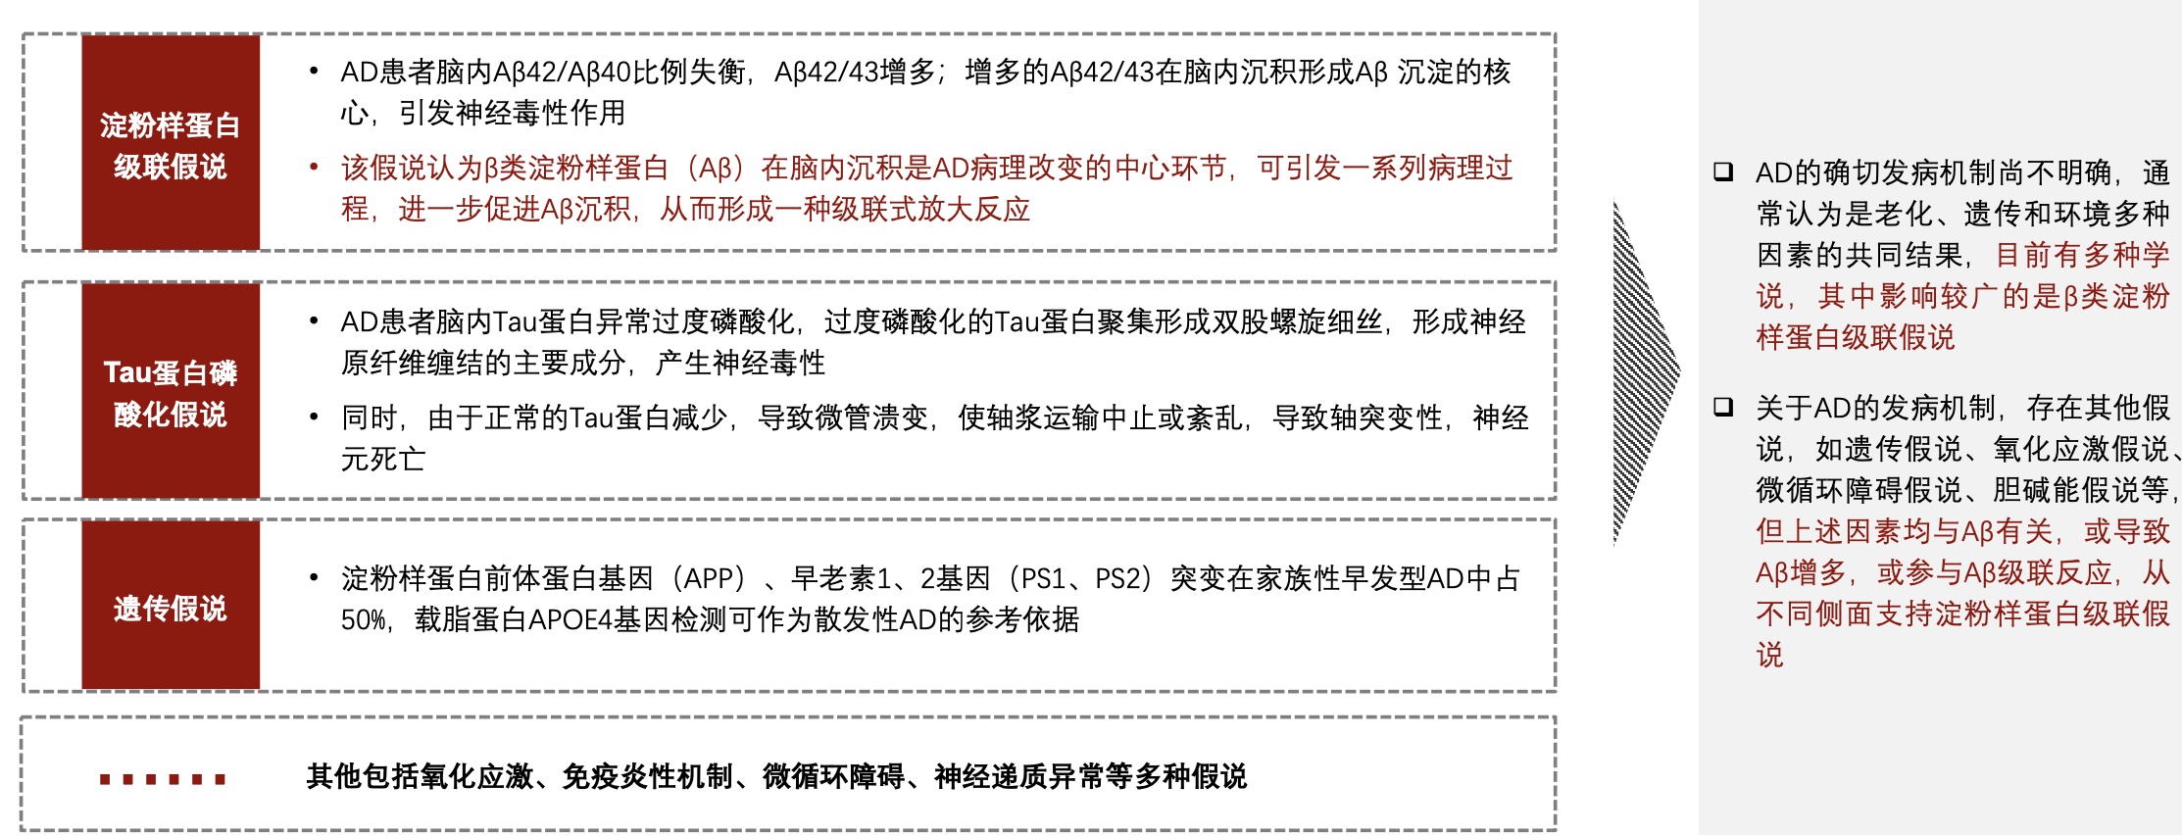
AD发病机制主要假说

Slide 4
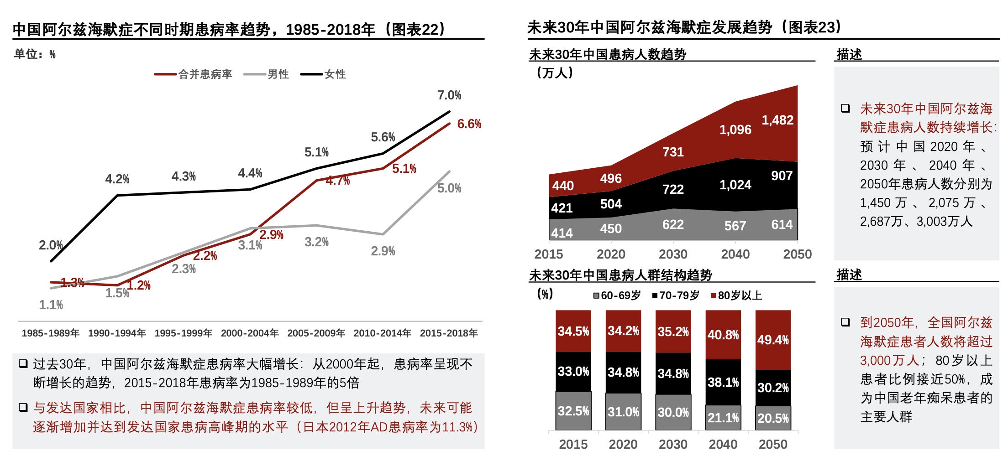
中国AD患病率呈明显上升趋势

Slide 5
阿尔茨海默病的诊断依赖多项测试组合且治疗主要为“对症下药”
治疗流程
详细内容
没有单一的测试可以确定一个人是否患有阿尔茨海默病
阿尔茨海默病的阶段通常由专门从事神经学或老年医学的医疗专业人员来确定
乙酰胆碱酯酶抑制剂通常是第一线治疗，最常开处方的药物是ARICEPT（多奈哌齐）和RAZADYNE（加兰他敏）
Exelon Patch（利华得胶贴，利伐他汀透皮系统）也是一种乙酰胆碱酯酶抑制剂，但使用较少
其他症状管理包括睡眠障碍、焦虑不安、抑郁症的治疗和抗焦虑药物
诊断
认知量表
实验室检测
影像
MRI, CT, PET
1st Line
乙酰胆碱酯酶抑制剂
NMDA
Memantine
2nd Line
抗精神病药物
行为疗法
Physical/memory/cognition
3L+ Line
其他症状管理
姑息治疗
Long-term/ memory care
临床试验
Notes:
Aricept: https://www.accessdata.fda.gov/drugsatfda_docs/label/2012/020690s035,021720s008,022568s005lbl.pdf
2nd line: https://www.alz.org/alzheimers-dementia/treatments/treatments-for-behavior

Slide 6
医疗必要性的基本原则确定治疗是否受保险覆盖根据
Medicare 覆盖
Medicare Advantage (MA)
MA 支付
医疗保险（Medicare）是联邦医疗保险计划，适用于
年龄在65岁及以上的人群
某些患有残疾的年轻人
在痴呆症护理的每个阶段，医疗保险将支付一些服务，例如
认知评估
家庭安全评估
护理计划
住院治疗
处方药 - 医疗保险第D部分
医疗保险优势计划（Medicare Advantage Plans），有时也称为“C部分”或“MA计划”，由经过医疗保险批准的私营公司提供
医疗保险支付这些公司来为您提供保险覆盖。加入医疗保险优势计划（MA）的人数很快将超过传统医疗保险（TM）的人数
基于价值的支付方式适用于医疗保险优势计划的人群
医疗保险优势计划基于固定支付制度
美国医疗保险和医疗补助服务中心（CMS）向医疗保险优势计划支付固定的预付款金额，以覆盖每位受益人的医疗保健费用。
Notes:
https://www.bettermedicarealliance.org/wp-content/uploads/2020/03/BMA_OnePager_Payment_Structure_2017_10_18-Final.pdf

Slide 7
可用于阿尔茨海默病治疗的药物有限，市场尚待开发
Asset | Aduhelm (aducanumabavwa) | Lecanemab | donanemab | CogTx-001 | Gamma device
公司 | Biogen | Eisai and Biogen | Eli lilly | Cognito Therapeutics | Vielights
介入 | amyloid beta-directed antibody | amyloid beta-directed antibody | amyloid beta-directed antibody | GammaSense Stimulation System | Active Neuro RX Gamma device
NCT# | NCT01677572 | NCT01767311 | NCT05108922 (III) | NCT03556280 (Active, not recruiting) (no phase) | NCT03484143 (Suspended, non-industrial trial, no phase)
对应症 | MCI或者轻度痴呆 | MCI或者轻度痴呆 | MCI或者AD痴呆 | MCI或者AD痴呆 | AD
有效性 | CDR-SB: -1.26 MMSE: 1.9 | Reduced brain amyloid(-0.306 SUVr units) ADAS-Cog14: -1.44 CDR-SB = −0.45 | 终点: Amyloid Plaque Clearance (PET) | 终点: ADAS-Cog Amyloid PET/CT ADCS-ADL maintained Decreased nighttime activity | 终点: Severe Impairment Battery (SIB) score ADCS-ADL-Sev QOL-AD
测量工具 | 量表 | 影像 量表 | 影像 | 影像 量表 | 量表
保险覆盖 | Limited | only available for Medicare beneficiaries enrolled in clinical trials | N/A | N/A | N/A
Note: CDR-SB: Clinical Dementia Rating Scale Sum of Boxes Scores; ADCS-ADL-Sev: Alzheimer's Disease Cooperative Study Activities of Daily Living for Severe Alzheimer's Disease
Notes:
Lecanemab: https://www.accessdata.fda.gov/drugsatfda_docs/label/2023/761269s000lbl.pdf
MMSE: https://cgatoolkit.ca/Uploads/ContentDocuments/MMSE.pdf
Aduhelm coverage: https://www.fiercehealthcare.com/payers/unitedhealthcare-adopts-limited-coverage-policy-aduhelm
Multi-center
Population
Eligibility

Slide 8
当前技术的潜力仍未充分开发利用
 | 药物 | 数字疗法 | 光照 | 超声
机制 | 淀粉样β-定向抗体 | 认知训练 | 激活大脑中的细胞，以清除阿尔茨海默病中常见的β-淀粉样斑块 | 打开血脑屏障，阻止毒素、细菌和其他物质从血液进入脑组织
发展阶段 | 批准上市 | 早期临床试验 | 早期临床试验 | 早期临床试验
有效性 |  |  | N/A | N/A
案例公司 | Biogen Eli Lilly | Emocog Brain+ A/S (conversation) LUCID therapeutics DTHR-ALZ (BT) (reminiscence therapy) Dthera (BT) | Cognito Vielights | Largely remained in academic InSightec (phase NA)
Notes:
Ultrasound:
https://www.pnas.org/doi/10.1073/pnas.2002571117
https://www.ncbi.nlm.nih.gov/pmc/articles/PMC6289486/
https://thejns.org/view/journals/j-neurosurg/139/1/article-p275.xml
DTx:
Efficacy: https://ajp.psychiatryonline.org/doi/10.1176/appi.ajp.2016.16030360
安全性有效性

Slide 9
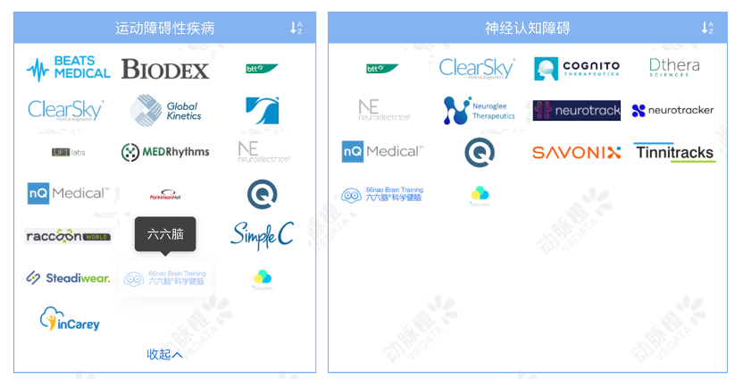
神经系统疾病数字疗法产业版图

Slide 10
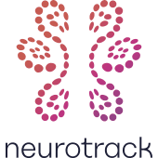
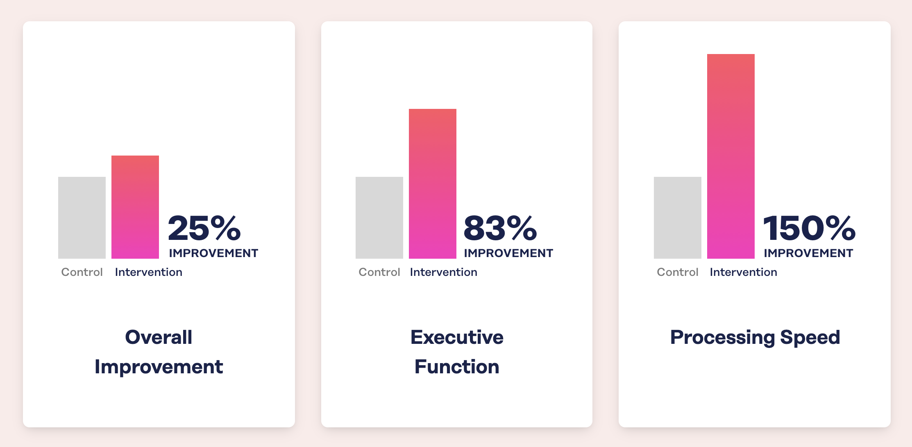
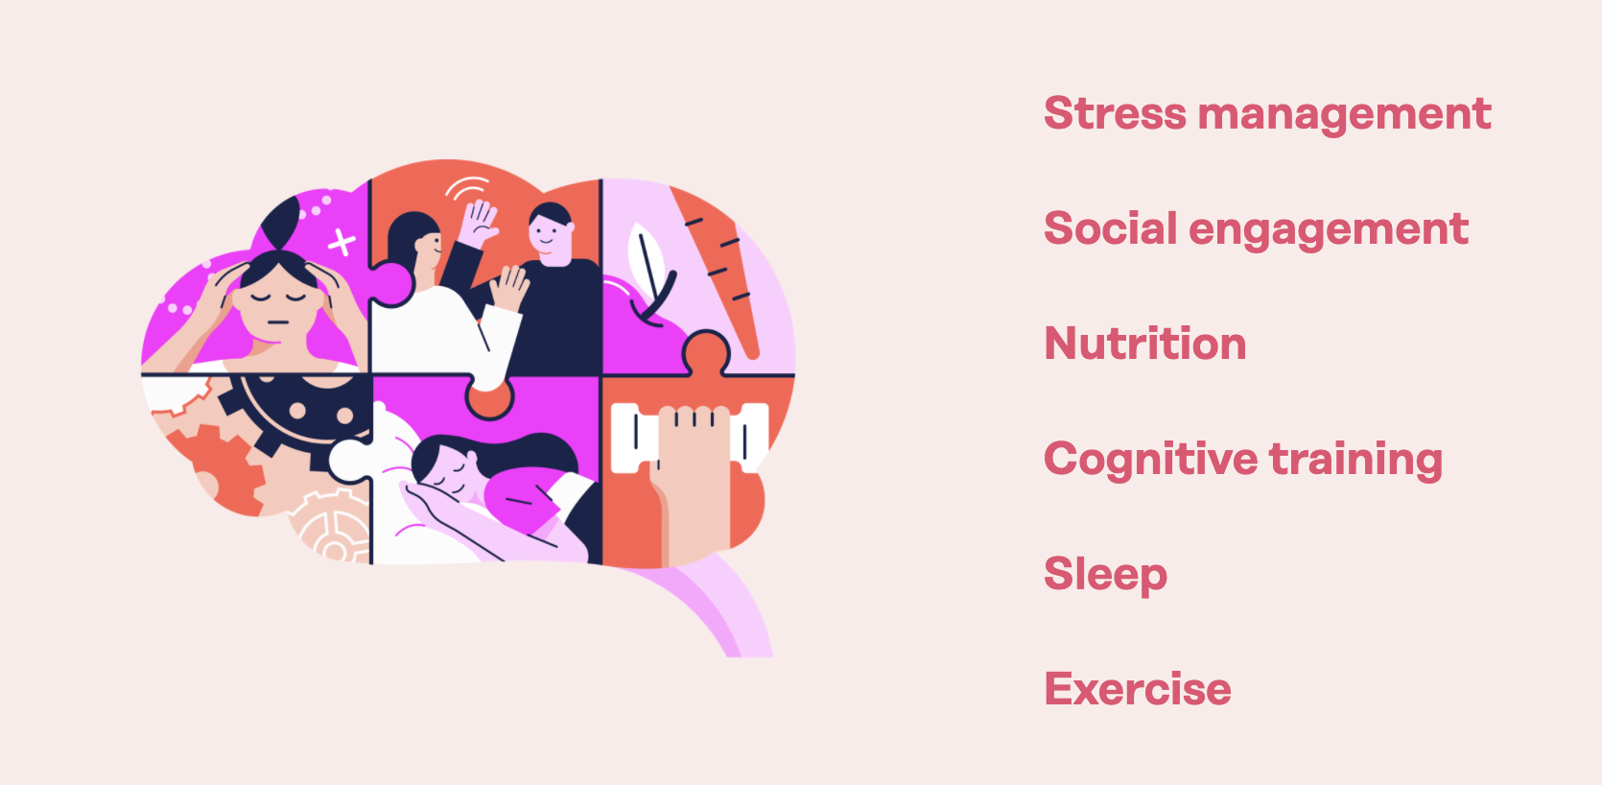
认知评价及健康计划——Neurotrack
Neurotrack 成立于2012年，总部位于美国。公司致力于通过基于应用程序的认知健康计划，改变阿尔茨海默症和相关痴呆症的诊断和预防方案。其数字认知评估使用突破性的眼动追踪技术，并结合个性化干预计划，可帮助多个年龄段的人群改善认知健康。
公司的认知评估方案衡量的维度包括处理速度、识别记忆、联想学习、联想记忆、自控力、注意力、执行力等。公司开展的FINGER计划（芬兰老年干预研究预防认知缺陷和残疾）针对1200名老年人的认知下降风险进行了多年研究。其中生活方式干预包括饮食、运动和认知训练，参与者认知能力得到普遍改善。
公司另一款产品是已经通过1期临床的认知健康计划，1期试验结果表明，有认知障碍风险的老年人的认知功能得到改善，抑郁症得到缓解，焦虑减少。2019 年，该项目获得了NIH的330万美元资助用于 II 期随机临床试验的开展。
截至目前，公司已获投资超5000万美元。最新一轮融资为2019年由Khosla Ventures领投的2100万美元C轮融资。

Slide 11
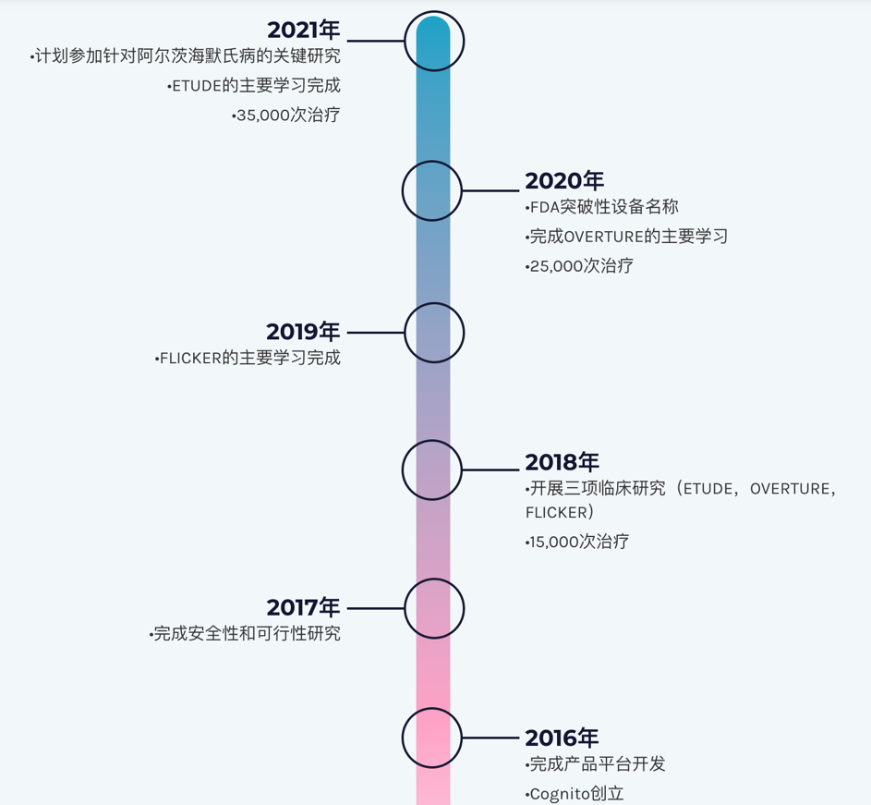
伽马频率刺激治疗AD—— Cognito
Cognito成立于2016年，是一家致力于开发具有神经调节功能的新型数字疗法的公司。公司现有三个（ETUDE，OVERTURE，FLICKER）临床二期研究的数据显示产品能够改善阿尔兹海默症（AD）患者的记忆和认知功能结果，增强大脑连接性，并使进展中的AD患者脑容量得以保留。
Cognito采用的是一种非侵入性的神经刺激，利用伽马频率（40 HZ），改善阿尔茨海默氏症患者的病情发展。2020年12月，Cognito获得了FDA的突破性医疗器械认定，并将在2021年底之前参加一项关键性研究。
FLICKER研究发现，伽马频率治疗干预引起了脑细胞内信号分子的变化，从而导致细胞免疫特性的变化。功能性磁共振成像（fMRI）还证明了数字疗法使得大脑关键区域之间的功能连通性得到了改善。
OVERTURE是一项规模更大的2期临床研究，招募了76名轻度至中度AD患者，在6个月内随机接受了伽马频率神经调节或安慰剂治疗。全脑萎缩和脑容量损失降低了61％，具有统计学意义上的治疗效果。

Slide 12
Eli Lilly deep dive
Why is donanemab exciting and recognized

Slide 13
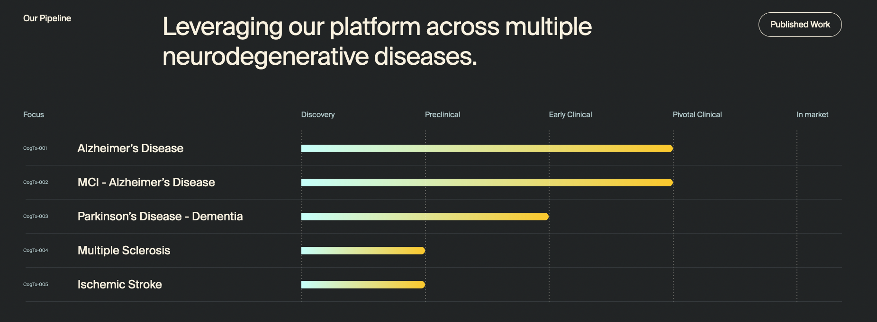
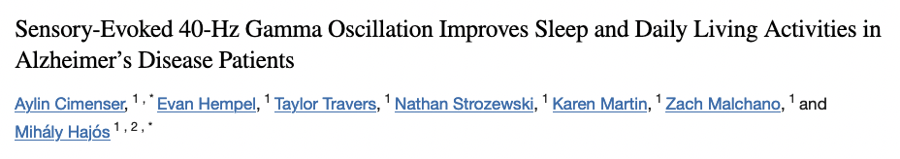
Attractive market opportunity, platform identity, and pivotable tech contributed to another large round
The company raised $73 million of Series B venture funding in a deal led by FoundersX Ventures on March 22, 2023. Starbloom Capital, Wilson Sonsini Goodrich & Rosati, Alzheimers Drug Discovery Foundation, OpAmp Capital Management, and IAG Capital Partners also participated in the round. The funds will be used to advance a pivotal study of the company's non-invasive neuromodulation device, which delivers proprietary gamma frequency light and sound stimulation intended to treat Alzheimer's Disease.
Founded 2016
Team: MIT professor
Technology: that includes a handheld controller, an eye-set for visual stimulation, and headphones for auditory stimulation, that work together to deliver precisely timed, non-invasive 40 Hz stimulation to induce steady-state gamma brainwave activity.
Notes:
https://news.mit.edu/2023/40-hz-vibrations-reduce-alzheimers-pathology-symptoms-mouse-models-0605
https://www.ncbi.nlm.nih.gov/pmc/articles/PMC8500065/
为什么他们被(fda)认可 Lilly and cognito (脑电数据）PI, personalized?
TMS
Ultrasound 股价

Slide 14
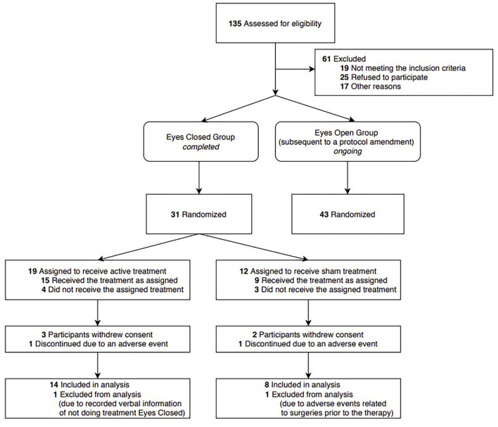
Deep dive of Cognito
n = 22
clinically diagnosed having mild to moderate AD and were under the care of their care neurologist
Inclusion criteria
were age of 55 years or older
Mini-Mental State Examination (MMSE) score 14–26 and participation of a caregiver
Exclusion criteria
profound hearing or visual impairment
seizure disorder, or implantable
non-MR compatible devices
Patients on AD medication therapy with acetylcholine esterase inhibitors (donepezil, rivastigmine) could enroll, but their dosing were maintained the same during the trial
Use of memantine was not permitted during the study

Slide 15
Demographic and clinical characteristics of patients at the initial assessment.
Characteristic | Treatment group (N = 14) | Sham group (N = 8)
Demographics
Age in years, mean ± SD | 66.5 ± 8.0 | 73.5 ± 6.6
Gender, no (%)
Female | 10 (71) | 5 (63)
Male | 4 (29) | 3 (37)
Race and Ethnicity, no (%)
White | 14 (100) | 8 (100)
Hispanic or Latino | 1 (7) | 0 (0)
APOE4–status, no (%)
Non-carrier | 5 (36) | 3 (37.5)
Heterozygous | 7 (50) | 4 (50)
Homozygous | 1 (7) | 1 (12.5)
Ambiguous* | 1 (7) | NONE
Cognitive assessment
MMSE score†, mean ± SD | 19.9 ± 2.8 | 18.5 ± 2.7
Functional assessment
ADCS-ADL score, mean ± SD | 61.8 ± 9.1 | 65.0 ± 10.4
Notes:
Jinze – yes doc resources – different story （超敏。。），
眼动, 难推广，对环境要求高，
Diagnosis
Product
biomarker

